Slide 1
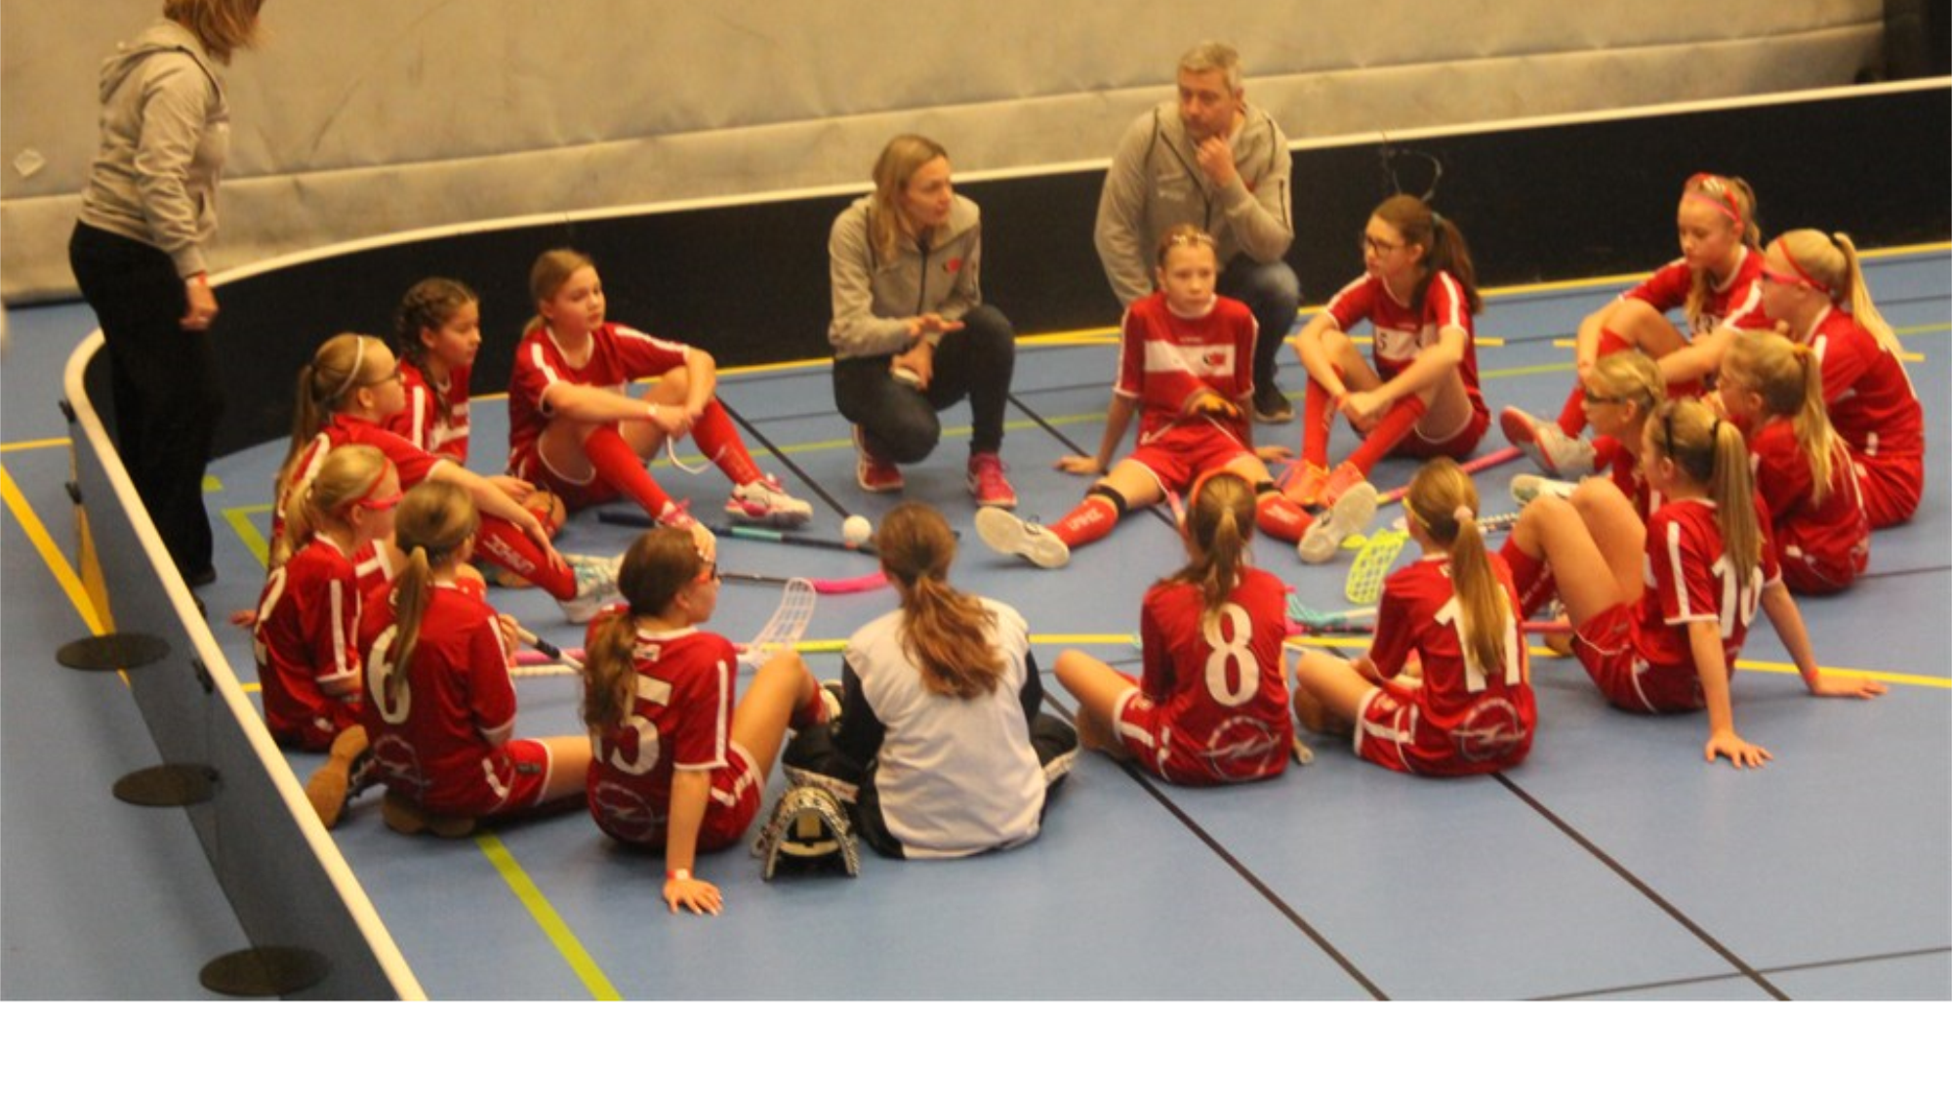

Välkomna till ledarupptakt
JIK Barn och Ungdom 25/26

Slide 2
Förälramöte hösten 2025

Slide 3
Bilder att ta med på föräldramöte
Bild 6,8, 13

Slide 4
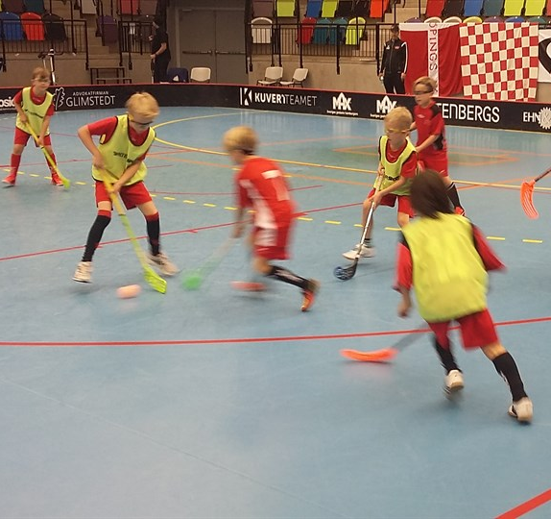
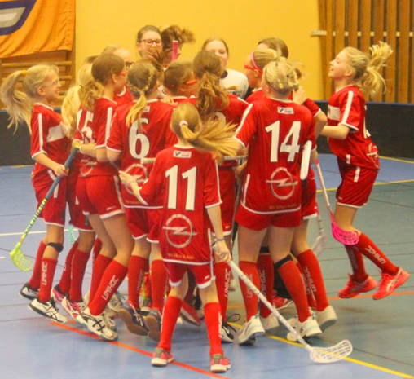
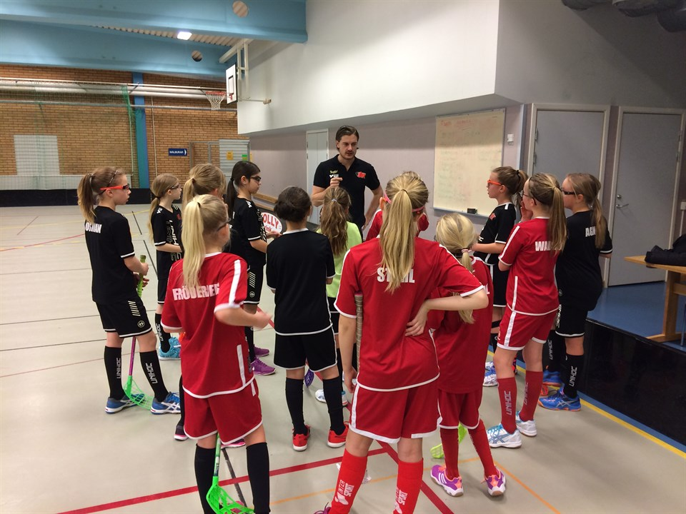
AGENDA
På gång i JIK 2025/26
På gång i JIK BoU
Föreningsdomare och serie-/poolspel
Roller inom BoU-lag
Tränarutbildningar
Nya materialansvariga
Viktiga datum
Träningstider

Slide 5
På gång i JIK 2025/26
Glöm ej koppla medlemskap i club INTERSPORT till JIK. 3% kick-back för material.
Kort från årsmötet
Gemensamma klubbarrangemang för alla sektioner i föreningen
  Säsongsupptakt, julavslutning, ledaravslutning
Kommunikation, sociala medier, hemsida och nyhetsbrev
Strategiprojekt
Försäljningar (preliminärt):
  November-December 2025: Bingolottos Uppesittarkväll
  Februari 2026: Kaffe (ev redan oktober 2025)
  November 2026 Ravelli
Digital lagkassa
Styrelserepresentant vid föräldramöten – meddela Ingrid datum
Representationskläder

Slide 6
JIK: Intäkter vs kostnader24/25
Kansli
Domare
Spelare
Tränare
Arenahyra
Licenser
Serie-/cupspel
Resor
Material
Utbildningar
Lokaler/IT
Omsättning BoU ca 900 000 kr

Slide 7
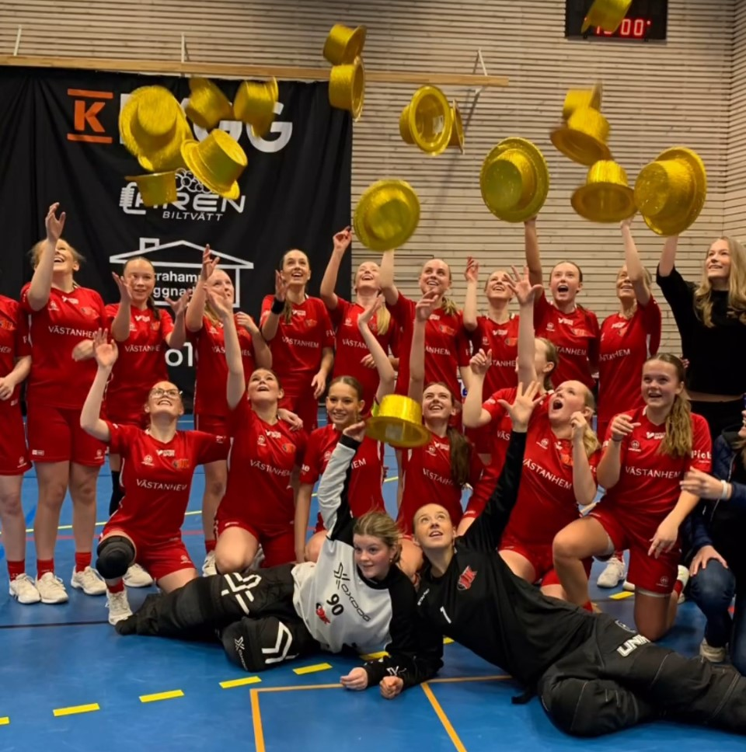
På gång i BoU 2025/26
Christian Lindahl deltidsanställd i JIK med fokus på BoU
Målvaktsträningar onsdagar kl 16-17 enligt schema
Nya lag: F2017/18 och P2018
Fler medlemmar i BoU kommittén
  Domaransvarig, materialansvarig, försäljningar, klubbevent etc
laget.se – Se över uppgifter senast 15 september!
’Parkeringsbidrag’ till BoU
Svensk Innebandy app blir Innebandy Play
Notes:
’Parkeringsbidrag’ till BoU
BoU ’drabbas’ av de svåra tiderna 16-17. För många ledare betyder det att arbetstider skall anpassas eller att man vid vissa tider tillochmed får ta ledigt. Vid Idrottshuset är det då dessutom betald parkering som gäller. Styrelsen har därför beslutat att genomföra en testpilot där JIK erbjuder ett litet parkeringsbidrag till de lag som under säsongen har träningstid 16-17 i Idrottshuset.
På försök sedan 24/25
Bidraget kommer inte att täcka hela kostnaden.
800kr, vilket motsvarar parkering för en tränare (25kr) i 32 veckor.
Bidraget betalas ut till respektive lagkassa och det är upp till ledarteamet att använda/fördela bidraget.
Detta gäller endast BoU.

Slide 8
Målsättning med barn- och ungdomsverksamheten:
• Att skapa glädje och gemenskap.
• Ge förutsättningar för att så många som möjligt vara med så länge som möjligt.
• Låt varje individ utvecklas utifrån sina egna, unika förutsättningar.
• Varje individ ska i sin utveckling endast jämföras med sig själv.
• Låt kampmomentet i tävlingen vara överordnad resultatet.
• Tillhandahålla en bra utbildning för vår verksamhet och idrott.
• Skapa förutsättningar för att kunna försörja seniora herr- och damlag med en stor andel egna produkter.
ur JIKs Barn- och undomspolicy

Slide 9
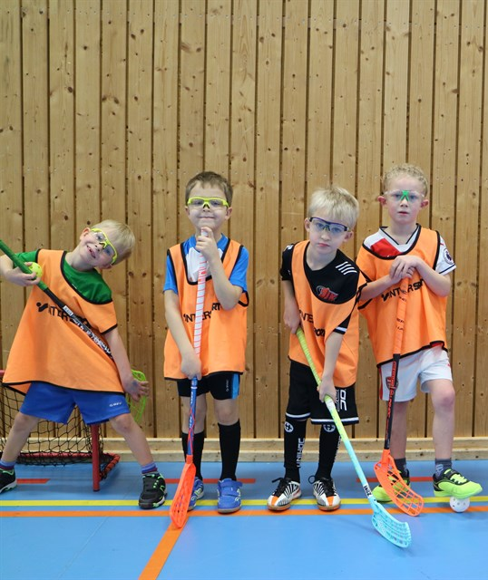
Föreningsdomare och serie-/poolspel
JIK Matchledarutbildning (=steg 1 för att döma grön/blå nivå) för killar/tjejer födda 2010: 15/9 kl 18.00-21.00
För äldre domare gäller utbildning via Smålands IBF
Domare tillsätts via ibis.
Se till att ta kontakt inför varje match.
Matchflyttningar
Fram till 9/9 kan vi flytta hemmamatcher inom veckointervallet utan formell ”matchflyttning”.
Efter 9/9 matchflytt på alla matcher.
  Komma överens med motståndare
  Hitta ny tid – boka den
  Fylla i matchflytt i IBIS
  Besked från förbundet / IBIS
Sök nya halltider på Publik bokning/förfrågan - Jönköpings Kommun (actorsmartbook.se)
Tiden bokas om via Magnus Calmgren 036-103753 alt magnus.calmgren@jonkoping.se

Slide 10

Exempel på roller inom ett lag inom JIK 25-26
Lämna information till Peter på kansliet:
Lagansvarig- en tränare/ledare som är kontaktperson mot JIK, andra lag, domare etc.
Administrativt ansvarig- en tränare/ledare som sköter rapportering för LOK-stöd, lärgrupper, laget.se, ibis, bokning av hallar etc.
Ansvar för idrottslig utveckling- tränare med ansvar för att lagets och individuella spelares idrottsliga utveckling och kontakt mot JIKs tränarcoach.
Materialansvarig- en tränare/ledare som inventerar och samlar in lagets matchställ inför/efter säsong och har kontakt med materialansvarig för JIK BoU.
Kassör- ansvarig för lagets lagkassa och kontakt med JIKs kassör.
Lagföräldrar- föräldrar med ansvar för försäljningar, Fairplay, fördelning av sekretariat-/skjutsuppdrag, lagaktiviteter etc.
Barn och Ungdomsrepresentant: representerar laget i BoU (kan vara antingen tränare/ledare eller lagförälder).

Slide 11
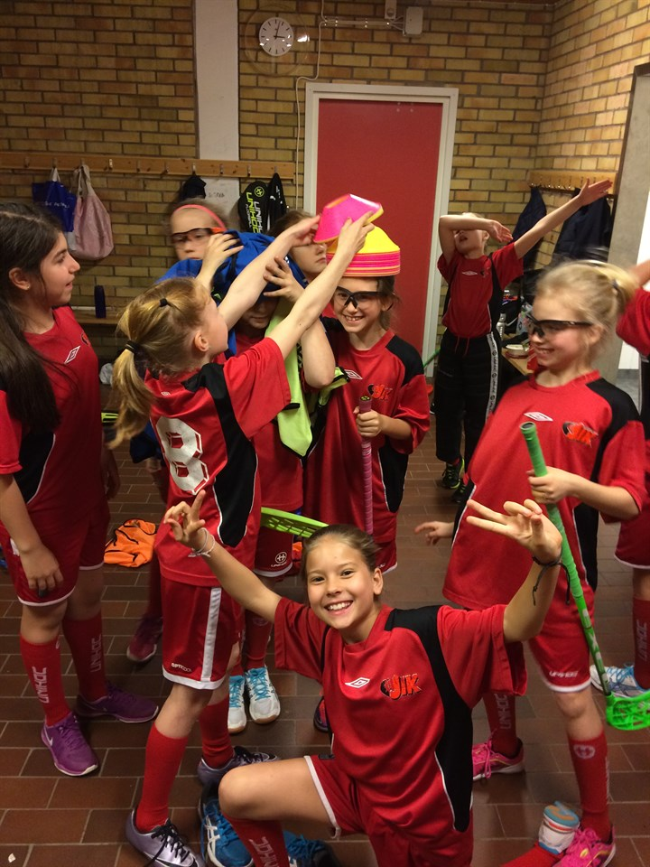
Tränarutbildningar
Nya nationella regler med högre krav fr o m säsongen 2025/26
Innebär att max en tränare i båset utan giltig tränarlicens och förkortad giltighetstid från 3 år till 2 år.
Inventera behovet inom laget och anmäl till relevant utbildning:
  https://www.innebandy.se/smaland-blekinge/utbildningar

Slide 12
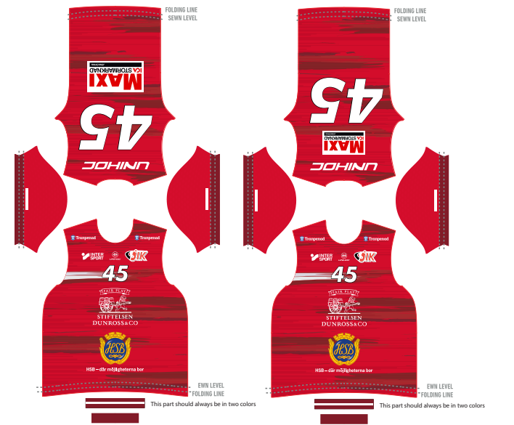
Behov av nya materialansvariga
(tidigare Lars Holmer och Michael Lekenstam från P09 nu JIK utv.)
Förslagsvis bör nya materialansvariga utses från -13/14-lag.
= känner till JIK men har några år kvar i BoU.
Uppgiften innebär ansvar för att JIK:s ungdomslag har rätt material på plats inför säsongsstart och under säsongen.
Inför varje säsong inventera behov av material och matchställ
Fördela befintliga ställ mellan lag och hjälpa lag med kontakt med Intersport för nya ställ
Göra beställningar från Intersport av förbrukningsvaror.
Stöd och struktur finns, uppdaterad materiapolicy och mentorskap.

Slide 13
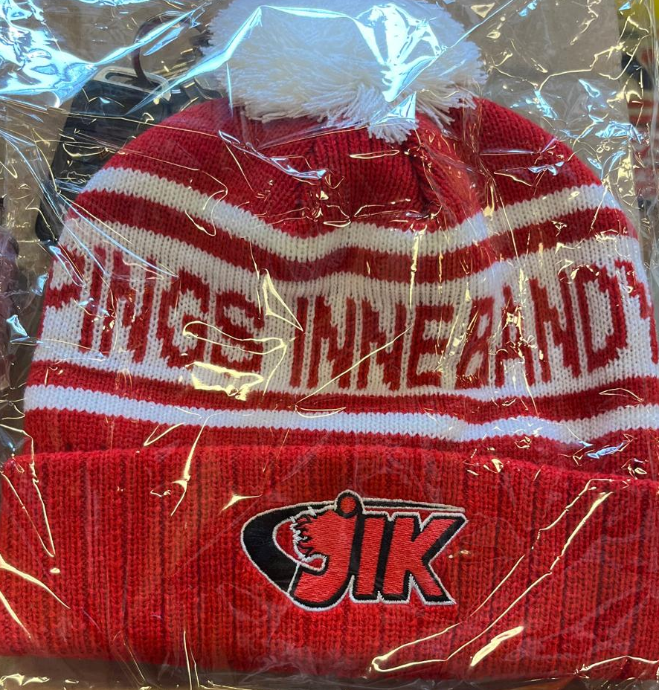
Viktiga datum
31 augusti kl 15.00-19.00 Föreningsdag med träningsmatch, erbjudanden från Intersport, tävlingar etc
16 september och 1 oktober: fotografering BoU
December: Julavslutning för hela föreningen. Herr resp dam match. BoU arrangerar och deltar.
27-29 mars och 10-12 april: Fairplay cup ca 10 h arbete/ barn
Notes:
31 oktober
Kombinerad Klubbkväll och träningsmatch för herrlaget där hela föreningen möts och umgås. Ungefärligt schema:
15.00: Erbjudanden från Intersport. Utprovning av klubbsortiment. Medlemmar handlar till 40% med en kod. Dam och herrlagen (i herrs fall, de som inte spelar matchen) finns på plats för skills, auotgrafer etc.
16.45: Line-up, Dam och Herr, i A-hallen.
17.00: Match: JIK Herr – Vetlanda IBK
Tävlingar pågår och kiosken är öppen hela kvällen.

Slide 14
Träningstider!
Fördelat 8 tidiga (16.00-17.00) och 5 sena (21.00-22.00) tider.
Fördelat ”premiumtider” 17.00-21.00 och Hisingstorp till olika lag så rättvist som möjligt utifrån önskemål
Tillkommit halltider i Ljungarum resp Per Brahe
Vissa justeringar under sommaren pga tränare som tränar flera lag.
  P10 byte av hall fredag och justering av tider fredag/måndag
  P11 byte av hall onsdag och fredag
  P13 byte av tider måndag och onsdag
  P14 byte av tid och hall onsdag och hall fredag
  P16 ny tid och hall torsdag
  P17 justerad tid söndag
  F11 byte av hall fredag
  F13/14 nya tider måndag och onsdag
  F15/16 nya tider tisdag och söndag
  Nya lag F17/18 och P18 nya tider

Slide 15
Barn och ungdomsektionen i JIK:
Grön nivå (lågstadiet):
1100 kr
1–2 träningar/vecka, poolspel
Tidig träningstid, helg och premiumtid
Talavidskolan, Per Brahe äldre större hallar
Blå nivå (mellanstadiet):
1500 kr
2 träningar/vecka, seriespel
Tidig träningstid, helg och premiumtid
Hisingstorp, Idrottshuset
Röd nivå (högstadiet):
1750 kr
2–3 träningar/vecka, seriespel
Tidig/sen träningstid och premiumtid
Hisingstorp, Ljungarum, Idrottshuset

